Slide 1
Discrete Cosine Transform
( DCT )
นางสาวชโลธร เหลี่ยมวิรัช
นายภัทรพงศ์ น้อยเรือง
อาจารย์สมศักดิ์ มิตะถา ( อาจารย์ที่ปรึกษา )

Slide 2
หลักในการบีบอัดข้อมูล

Slide 3
สูตรของ Forward 3D DCT
สำหรับการบีบอัด
F(u,v,w) = ΣΣΣC(u)C(v)C(w)* f(x,y,z)*(cos((2x+1)uπ)/16)(cos((2y+1)vπ)/16)
(cos((2Z+1)wπ)/16)
โดย x,y,z เป็นตำแหน่งของพิกเซล
f(x,y,z) เป็นค่าของพิกเซลนั้น ตามค่า x,y,z
u,v,w เป็นตำแหน่งของจุดหลังจากผ่าน DCT แล้ว
f(u,v,w) เป็นค่าของจุดหลังจากผ่านการ transform แล้ว

Slide 4
สำหรับการขยาย
F’(x,y,z) = ΣΣΣC(u)C(v)C(w)*F’(u,v,w)*(cos((2x+1)uπ)/16)(cos((2y+1)vπ)/16
(cos((2z+1)wπ)/16)
โดย f’(x,y,z) เป็นค่าแต่ละพิกเซลตามค่า x,y,z เหมือนเดิม
C เป็นค่าสัมประสิทธิ์ของ u,v,w ซึ่ง
C(I) = 1 w2 สำหรับ I = 0
C(I) = 1 สำหรับ I > 0

Slide 5
ผลลัพธ์ที่ได้จากสูตรของ Forward DCT และ Inverse DCT
Input Pixel matrix:
140 144 147 140 140 155 179 175
144 152 140 147 140 148 167 179
152 155 136 167 163 162 152 172
168 145 156 160 152 155 136 160
162 148 156 148 140 136 147 162
147 167 140 155 155 140 136 162
136 156 123 167 162 144 140 147
148 155 136 155 152 147 147 136
Output DCT matrix:
186 -18 15 -9 23 -9 -14 19
21 -34 26 -9 -11 11 14 7
-10 -24 -2 6 -18 3 -20 -1
-8 -5 14 -15 -8 -3 -3 8
-3 10 8 1 -11 18 18 15
4 -2 -18 8 8 -4 1 -7
9 1 -3 4 -1 -7 -1 -2
0 -8 -2 2 1 4 -6 0
forward
Inverse

Slide 6

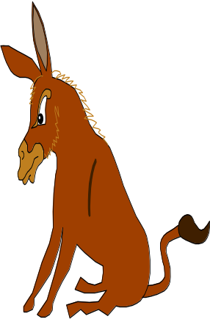
ชนิดของการ Transform ข้อมูล แบบ DCT
1 มิติ
2 มิติ
3 มิติ

Slide 7
การ Transform แบบ 1 มิติ
การเท่ากันของฟังก์ชั่น cosine
cos(π/2+θ) = -cos(π/2-θ) , 0<θ<π/2
cos(π+θ) = -cos(θ) , -π<θ<π
คุณสมบัติการหมุนของแกน x และ y
X = x*cos(θ) + y*sin(θ)
Y = -x*sin(θ) + y*cos(θ)
ทฤษฎีตรีโกณมิติ
cos(i*π/16) – cos(j*π/16) = -2*sin((i+j)*π/32)*sin((i-j)*π/32),
cos(i*π/16) – cos(j*π/16) = 2*cos((i+j)*π/32)*cos((i-j)*π/32)

Slide 8
หลักการของ Fast DCT บนพื้นฐานของ Discrete Fourier Transform
X0 X1 X2 X3 X4 X5 X6 X7 X8 X9 X10 X11 X12 X13 X14 X15
S[X] = S[15-X]
F[u] = Σ S[x] e ^{–2πiux/16}
Re(F[u])/cos(πu/16) = Σ S[x]cos((2x+1) πu/16)
F[u] = Σ S[x]*cos(-2πux/16) + I*S[x]*sin(-2iπux/16)

Slide 9
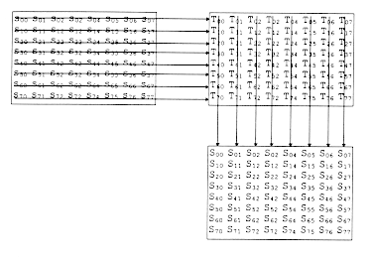
การ Transform ข้อมูลแบบ 2 มิติ
การลดรูปจาก 2D DCT ไปเป็น 1D DCT
เมื่อทำการแปลงไปเป็น 2D โดยแสดงในรูปของ 1D จะทำให้การคูณลดลงเหลือ 54 ครั้ง มีการ shift 6 ครั้ง ซึ่งเป็นการ shift ขวาไป 1 บิต

Slide 10

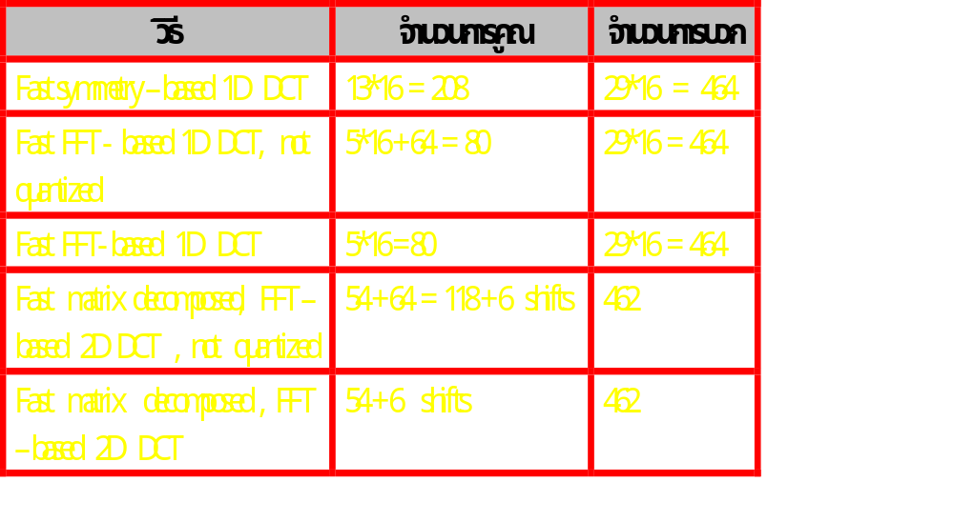
เปรียบเทียบการ transform แบบ 2D ในแบบต่างๆ

Slide 11
การ Transform ข้อมูลแบบ 3 มิติ
ใช้ 64 1D DCTs แทน 3D DCT
การคูณ 960 ครั้ง
การบวก 5,568 ครั้ง

Slide 12
ใช้ 2D DCT แทน 3D DCT
การคูณ 752 ครั้ง
การ shift 48 ครั้ง
การบวก 5,552 ครั้ง
ความแตกต่างของการ Transform แบบ 3D ในแบบต่างๆ
Separable Separabl Fast 1D DCT Fast 2D followed Fast 3D
1D DCT fast 1D DCT fold into quantized by 1D DCT algorithm

Slide 13
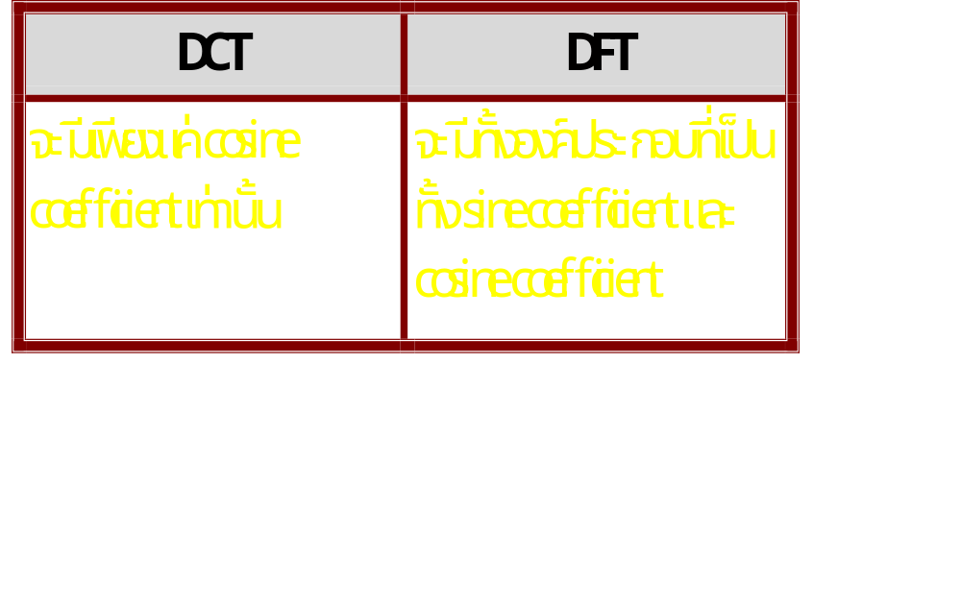

Slide 14
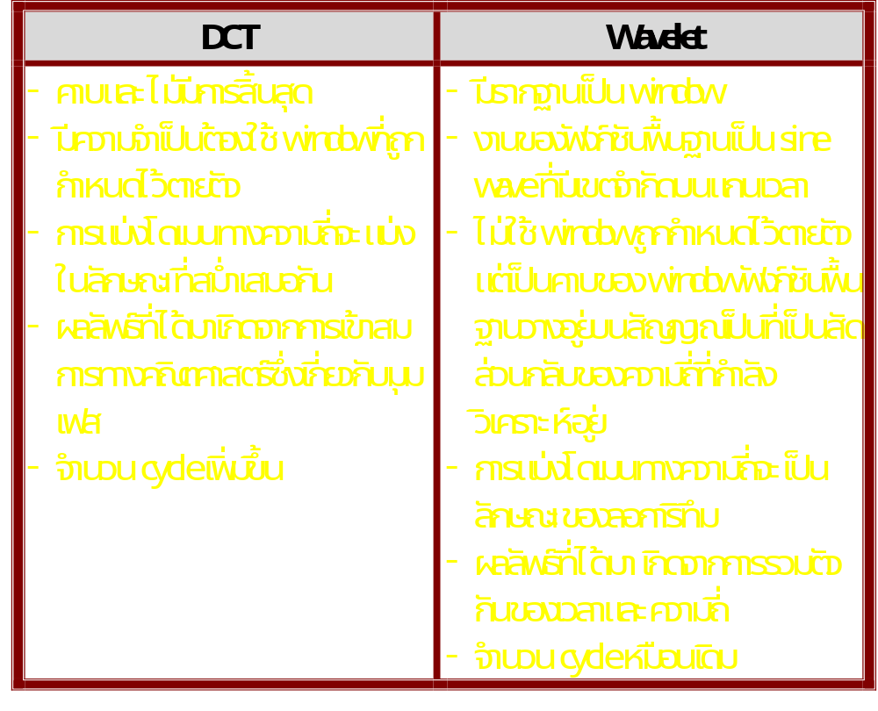

Slide 15
f
2
f
3
f
4
f
5
f
6
f
7
f
8
f
9
f
F
0
0
0
0
0
0
0
0
0
DCT
f
2
f
4
f
5
f
F
0
0
0
0
Wavelet Transform

Slide 16
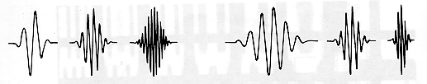
DCT
The Wavelet

Slide 17
Step size
Raster
to
block
scan
DCT
Weight
Zig-zag
scan
Re-
quantize
Variable
length
and
run length
Bit
budget
Input
Output
VL and
RLL
decode
Inverse
quantize
Inverse
weight
Inverse
DCT
Block
to
raster
scan
Input
Output
บล็อกไดอะแกรมของเทคโนโลยี JPEG

Slide 18
Step
size
Bit
Frame
budget
difference
Raster
Zig-
Re-
Run-
RAM
Out
Input
to block
+
DCT
Weight
zag
length
buffer
scan
scan
quantize
code
Inverse
quantize
motion
Shifted
Interframe
vectors
frame
provious
Inverse
weight
Motion
compresate
Inverse
DCT
Frame
Motion
Frame
difference
estimate
store
+
Current
Previous
frame
frame
ระบบ motion-compensated อย่างง่ายๆ

Slide 19
